Slide 1



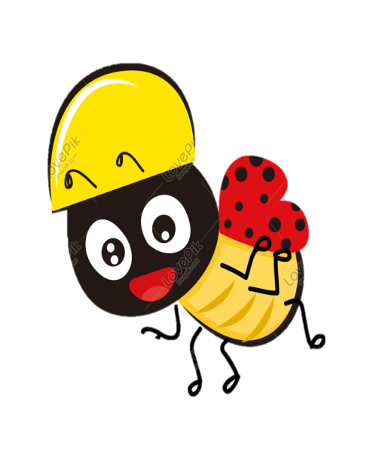
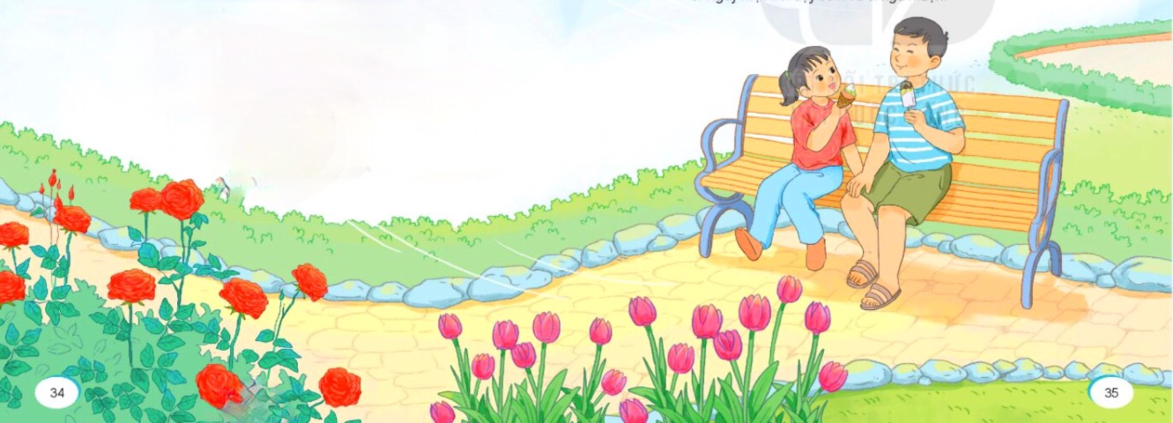
Thứ năm ngày 15 tháng 1 năm 2026
Tiếng Việt
Khởi động

Slide 2
Thứ năm ngày 15 tháng 1 năm 2026
Tiếng Việt
Nghe - viết: Buổi sáng.
Biển giấu mặt trời
Sáng ra mới thả
Quả cầu bằng lửa
Bay trên sóng xanh.
Trời như lồng bàn
Úp trên đồng lúa
Nhốt cả bầy chim
Đang còn mê ngủ.
Cỏ non sương đêm
Trổ đầy lưỡi mác
Nắng như sợi mềm
Xâu từng chuỗi ngọc.
Đất vươn vai thở
Thành khói la đà
Trời hừng bếp lửa
Xóm làng hiện ra.
* Luyện viết từ khó.
- giấu, mặt trời, sóng xanh, sương đêm, chuỗi ngọc,...

Slide 3
2: Chọn chuyền hoặc truyền thay cho chỗ chấm:
- ... tin
- dây ....
- ... cành
- ... thống
- ... hình
- bóng ...
- chơi ...
- Lan ...
truyền
chuyền
chuyền
truyền
truyền
chuyền
chuyền
truyền

Slide 4
Câu 3: Làm bài tập a hoặc b. a. Chọn ch hoặc tr thay cho chỗ chấm.
ch
Chúng ta không thể nhìn thấy .....ân cầu vồng. Chúng ta cũng không thể ..... ạm vào cầu vồng. Vì cầu vồng chỉ là ánh sáng lơ lửng ..... ong không ... ung. Khi mặc trời ...iếu vào bầu không khí còn nhiều hơi nước sau cơn mưa, cầu vồng sẽ xuất hiện.
ch
tr
tr
ch

Slide 5

CHÀO CÁC EM!
Notes:
5

